Slide 1
实战-制作一个增删改查列表

Slide 2
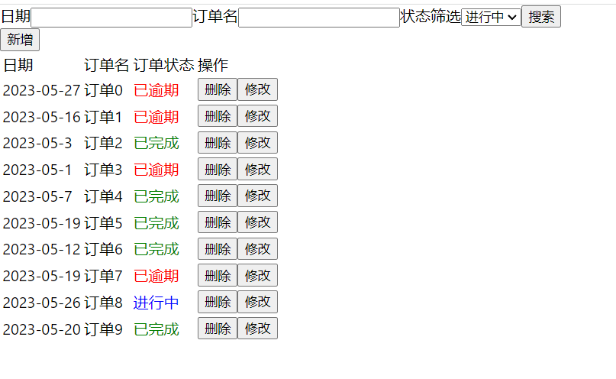
结合前面的知识写一个常见的列表带搜索栏

Slide 3
一些要求点
1，修改和增加弹窗封装成组件
2，用axios请求后端接口（接口我已经用node写好了。）

Slide 4
重点感受细节
1，Jsx的本质，jsx和js混写
2，封装组件的思考
3，State的异步修改

